Slide 1


Samsung Software Membership Seminar #1-2
Jake Yoon
Date : 2014. 04. 02

Slide 2

Samsung Software Membership Seminar #1-2
다음 시간부터는 미리 받아오세요.
먼저 git을 통해서 강의자료를 받습니다.
초기설정을 위해 커맨드 창을 키고
이전 시간에 수업 자료를 다운로드 받은 경로로 이동하신 뒤
git pull
을 입력하세요.

Slide 3
TABLE OF CONTENTS
Samsung Software Membership Seminar #1-2
1.
Android 의 화면 이해
2.
Android Activity Lifecycle
3.
Android View 의 종류
4.
Java 의 Class 와 Interface
5.
Android Event Handler
6.
2일차 코드랩 시작

Slide 4
1. Android 의 화면 이해
Samsung Software Membership Seminar #1-2

Slide 5
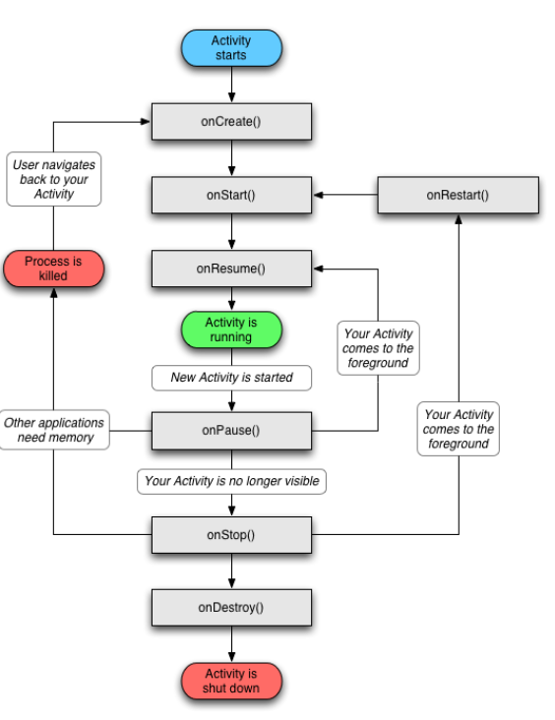
2. Android Activity Lifecycle
Samsung Software Membership Seminar #1-2

Slide 6
3. Android View 의 종류
Samsung Software Membership Seminar #1-2

Slide 7
4. Java 의 Class 와 Interface
Samsung Software Membership Seminar #1-2

Slide 8
5. Android Event Handler
Samsung Software Membership Seminar #1-2

Slide 9
6. 2일차 코드랩 시작
Samsung Software Membership Seminar #1-2
지금부터는 실습으로 함께해요 ☺

Slide 10
Samsung Software Membership Seminar #1-2
숙제 안내

Slide 11
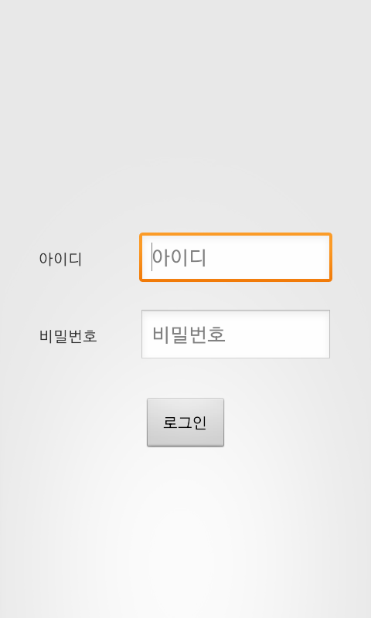
숙제 안내
Samsung Software Membership Seminar #1-2
오른쪽과 같은 기능의 어플리케이션을
작성하여 스크린 샷과
java 파일의 내용, xml 파일의 내용을
섹멤 세미나 게시판에 업로드 하세요.
참 쉽죠?
기한 : 2014-04-05 자정까지
(미 제출시 다음 수업 참여불가, 기한 엄수)

Slide 12
Samsung Software Membership Seminar #1-2
다음시간 다룰 내용 Notification

Slide 13
Q&A

Slide 14
수고하셨습니다.

